Slide 1


Slide 2
Principales reformas electorales en México
1990
2008
2014
Notes:
Como ustedes saben, a lo largo de historia reciente del país se han realizado diversos ajustes en materia electoral para subsanar las lagunas y para plasmar en las layes las experiencias adquiridas a raíz de la celebración de los comicios a lo largo del tiempo, y así solidificar las bases de la democracia en México. Pongamos como punto de partida 1990, año de la creación del entonces Instituto Federal Electoral, máxima autoridad administrativa en la materia, año en el que se establecieron las formas de participación, derechos y obligaciones de los ciudadanos en los procesos electorales; año también de la creación, registro, derechos y obligaciones de los partidos políticos; la integración y facultades del Instituto Federal Electoral.
De entonces a la fecha han sido múltiples las reformas. Sin embargo, encuentro dos diferencias principales entre las reformas previas, es decir, las que se dieron desde 1990 hasta la de 2008, y la de 2014. La primera de ellas es la profundidad de la reforma. Con esto me refiero a que la nueva normatividad electoral modificó de tal norma las reglas del juego en materia electoral que, en diversos temas, por ejemplo la fiscalización de los recursos de los partidos políticos, hablamos de un nuevo modelo. La conversación de hoy será expresamente sobre el nuevo modelo de fiscalización.
Pero déjenme comenzar refiriéndome al paso del entonces Instituto Federal Electoral al Instituto Nacional Electoral. La Constitución Política y las leyes generales en materia electoral modificaron tanto la organización como la distribución de funciones asignadas a las diversas autoridades comiciales.

Slide 3

Organización y estructura
Unidad Técnica de Fiscalización
Comisión de Fiscalización
Instituto Nacional Electoral
Consejo General
Notes:
Si ustedes recuerdan, la entonces Unidad de Fiscalización de los Recursos de los Partidos Políticos era un órgano independiente, establecido en la Constitución y en el Código Federal de Instituciones y Procedimientos Electorales, que estaba encargado de la fiscalización de los recursos de los partidos políticos. Ahora la Unidad Técnica de Fiscalización, es un órgano adscrito a la Comisión de Fiscalización, que depende del Consejo General. ¿Por qué el cambio? Porque ahora la Constitución establece que la fiscalización de los recursos corresponde al Consejo General.
Entonces, el primer cambio es la organización de la autoridad respecto a la fiscalización de los recursos: la realiza el máximo órgano de dirección del Instituto Nacional Electoral.
La siguiente modificación es de estructura, pues el Consejo General realizará la fiscalización de los recursos a través de la Comisión de Fiscalización, integrada por cinco consejeros electorales. Actualmente, la Comisión de Fiscalización está integrada por los Consejeros Electorales Beatriz Eugenia Galindo Centeno, Enrique Andrade González, Ciro Murayama Rendón, Javier Santiago Castillo y Benito Nacif Hernández, quien la preside.
Para el cumplimiento de sus funciones, la Comisión de Fiscalización cuenta con una Unidad Técnica de Fiscalización.

Slide 4

Organización y estructura
Consejo General: analiza, verifica y aprueba
Comisión de Fiscalización: ordena y supervisa
UTF: opera
Notes:
En términos generales, si observamos la estructura de la autoridad electoral para la fiscalización de los recursos de los partidos políticos, podemos decir que la Unidad Técnica de Fiscalización es quien opera y realiza las funciones de fiscalización; la Comisión de Fiscalización es quien ordena la práctica de auditorías, de visitas de verificación, supervisa de manera permanente y continua el actuar de la Unidad Técnica de Fiscalización y quien presenta los proyectos de dictámenes y resoluciones al Consejo General. Por supuesto, corresponde al Consejo General el análisis y en su caso, la aprobación de los proyectos que le presente la Comisión de Fiscalización.
Una vez, explicada la nueva estructura en materia de fiscalización es importante señalar que, si bien la función de fiscalizar los recursos es en esencia la misma (y consiste en verificar que los partidos políticos obtengan, manejen, registren, reporten y destinen sus recursos conforme a las leyes electorales y demás normatividad aplicable), las nuevas leyes son, en verdad, innovadoras.

Slide 5
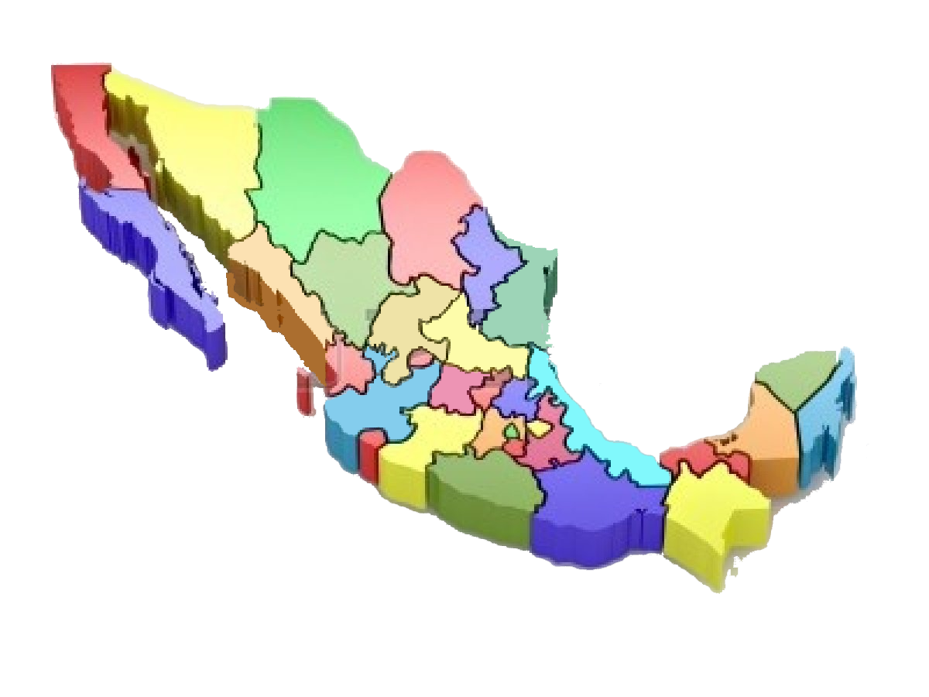
Fiscalización Nacional
Notes:
Hasta antes de la reforma político electoral 2014, el sistema electoral mexicano, grosso modo, tuvo una distribución de competencias federal –atribuida al otrora Instituto Federal Electoral y al Tribunal Electoral del Poder Judicial de la Federación— y local –encomendada a cada una de los institutos electorales (o equivalentes) y a los tribunales electorales locales en las entidades federativas y en el distrito federal—.
Así, en el anterior sistema, la fiscalización de los recursos se realizaba a nivel federal por el entonces Instituto Federal Electoral, y a nivel local por cada uno de los Institutos Electorales Locales; ahora, es a nivel nacional y corresponde al Instituto Nacional Electoral. En otras palabras, mientras que la entonces Unidad de Fiscalización de los Recursos de los Partidos Políticos fiscalizaba únicamente los recursos federales, ahora el Instituto Nacional Electoral fiscalizará los recursos federales y los recursos locales. A este respecto, es oportuno aproximarse a las implicaciones de la entrada en operación de la reforma electoral. Para ello, a continuación se presenta el resultado de un ejercicio de proyección del volumen de trabajo al que se enfrentará el Instituto al ejercer sus nuevas atribuciones. Específicamente me centraré a los informes de precampaña y campaña del Proceso Electoral 2014-2015.

Slide 6
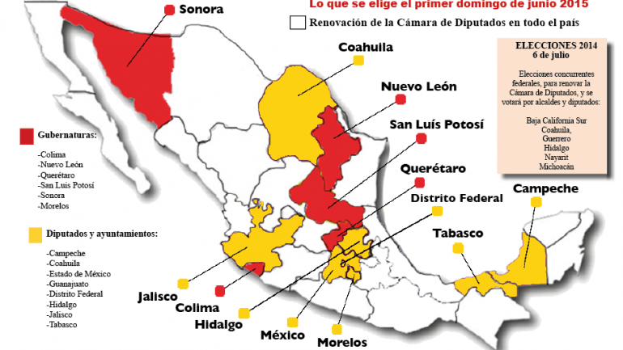
Elecciones 2015
Notes:
En 2015 se celebrarán comicios en 17 entidades federativas. En 9 de ellas se votará por gobernador, diputados locales, ayuntamientos, y en las 8 restantes por diputados locales y ayuntamientos. En conjunto, con base en el ejercicio de calendarización realizado por la Dirección Ejecutiva de Organización Electoral, se elegirán 1,659 cargos, los cuales sumados a las 500 diputaciones federales arrojan un total de 2,159 puestos de elección popular.

Slide 7
Proyecciones de informes de precampaña y campaña
Elecciones federales y locales.
 | Cargos | Informes
 |  | Precampaña | Campaña | Total
Diputados fed. (MR) | 300 | 6,000 | 6,000 | 12,000
Gobernador | 9 | 186 | 279 | 465
Diputados loc. (MR) | 387 | 7,960 | 9,848 | 17,808
Ayuntamiento | 1,009 | 20,784 | 25,121 | 45,905
Total | 1,705 | 34,930 | 41,248 | 76,178
Notes:
En un escenario en el que no existan coaliciones y se presenten dos precandidatos por cargo de elección popular, se tendrían que fiscalizar en 2014-2015 más de 76 mil informes.
En el marco del Proceso Electoral Federal 2011-2012, el Instituto Federal Electoral fiscalizó 5,845 informes, 4,240 de precampaña y 1,605 de campaña. Al comparar estos datos con las estimaciones que les expongo, destaca que aun cuando el Instituto Nacional Electoral no tuviera que hacerse cargo de la fiscalización a nivel local, tendría revisar una cantidad de informes considerablemente superior.
Además, dado que ahora es también responsable de la fiscalización en las entidades, la carga de trabajo a la que tendría que enfrentarse podría ser más de 13 veces superior a la que tuvo en 2011-2012, la cual debería ser atendida en un plazo considerablemente más corto.

Slide 8

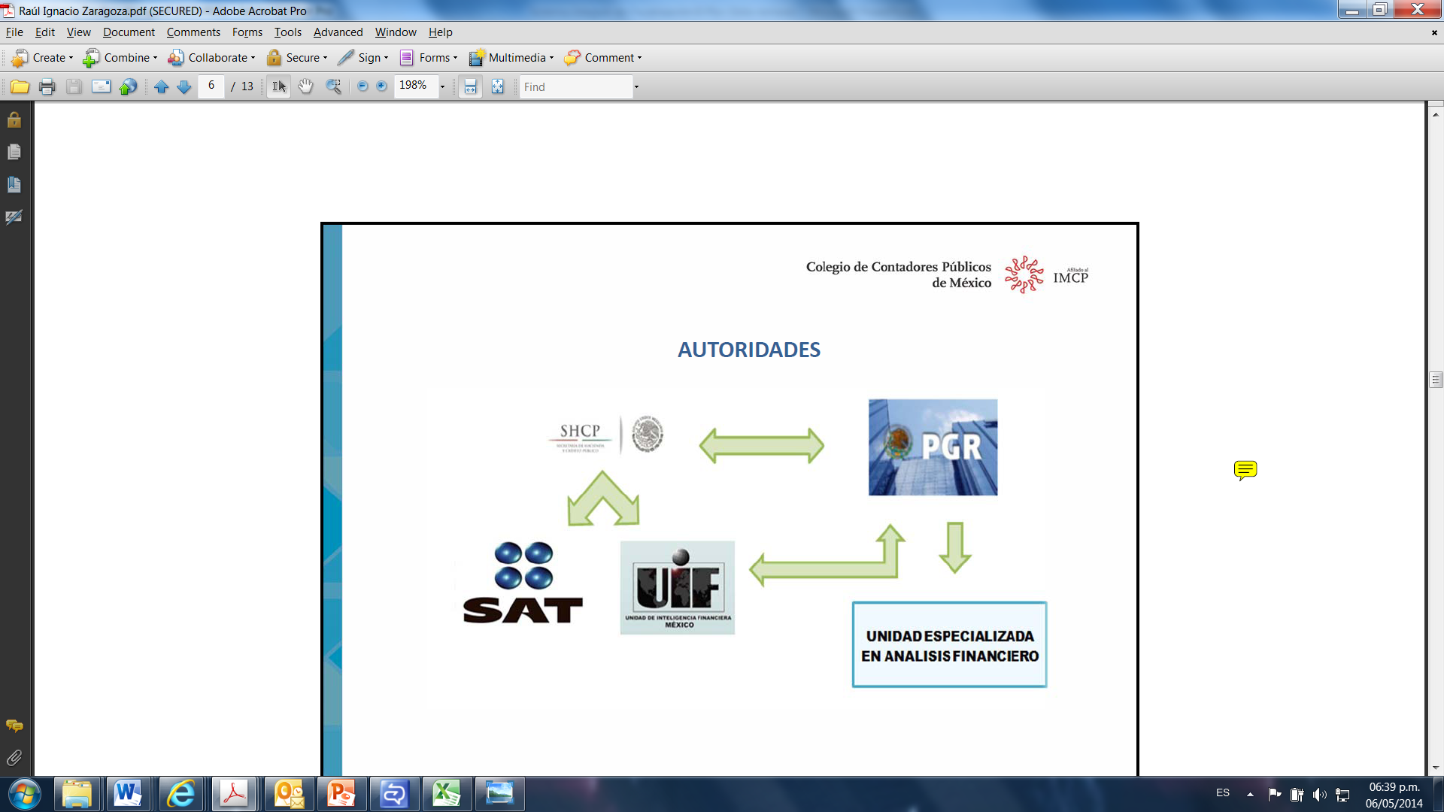




Sistema de Contabilidad de Línea
CIUDADANIA
TERCEROS INFORMANTES
SUJETOS OBLIGADOS
CONSULTA
PARTIDOS POLITICOS
REGISTRA
SISTEMA EN LINEA DE CONTABILIDAD
PRECANDIDATOS
CANDIDATOS
ASPIRANTES
CONSULTA
REVISA
CONFIRMA
AJUSTA
CONSULTA
INDEPENDIENTES
Comisión de Fiscalización
Notes:
Hablando de las innovaciones incorporadas a la normatividad electoral, es importante mencionar un nuevo método de fiscalización de los recursos: el sistema de contabilidad.
Antes de la reforma, las normas generales de contabilidad y registro de las operaciones realizadas por los partidos políticos, eran establecidas por la entonces Unidad de Fiscalización. Como parte de la reforma 2014, la Ley General de Partidos Políticos establece lo relativo al sistema de contabilidad de los partidos políticos, en el que se establece que cada partido es responsable de su contabilidad y de la operación del sistema de contabilidad.
Como ustedes han escuchado, uno de los nuevos elementos de la reforma es que el sistema de contabilidad se desplegará en un sistema informático, mediante el cual los partidos harán su registro contable en línea y gracias a eso, la fiscalización será un ejercicio mucho más eficaz.
En efecto, la Ley General de Instituciones y Procedimientos Electorales en el inciso b) del artículo 191 establece que el Consejo General tendrá la facultad para, en función de la capacidad técnica y financiera del Instituto, desarrollar, implementar y administrar un sistema en línea de contabilidad, así como establecer mecanismos electrónicos para el cumplimiento de las obligaciones de éstos en materia de fiscalización.
Esto es, el marco legal otorga al Consejo General del Instituto Nacional Electoral, como responsable de la fiscalización, la creación de herramientas tecnológicas que le permitan ejercer sus atribuciones en materia de fiscalización.
Para dar cumplimiento a dichas atribuciones, el 2 de julio de 2014, por medio del Acuerdo INE/CG85/2014, el Consejo General instruyó a la Junta General Ejecutiva, bajo la coordinación de la Secretaría Ejecutiva, para que realizara los trabajos para el desarrollo del Sistema en Línea de contabilidad y así permitir a los sujetos obligados y autoridades a cumplir con sus obligaciones constitucionales y legales.
En consecuencia, la Junta General Ejecutiva elaboró y aprobó el Plan de Trabajo para dar cumplimiento a las instrucciones del Consejo General. Ese Plan de Trabajo, que fue también discutido y aprobado por la Comisión de Fiscalización y el Consejo General mediante el acuerdo INE/CG98/2014, incluyó entre sus actividades la elaboración de un modelo conceptual del Sistema en Línea de Contabilidad.
Por supuesto, la implementación de este sistema de contabilidad en línea implica diversas obligaciones para los partidos políticos, por ello y como usuarios del sistema, la Unidad Técnica de Fiscalización realizó la presentación del modelo conceptual del sistema ante los responsables de las finanzas de los partidos políticos nacionales quienes plantearon sus dudas, comentarios y opiniones, las cuales se analizaron y en su caso, se incorporaron al sistema.

Slide 9
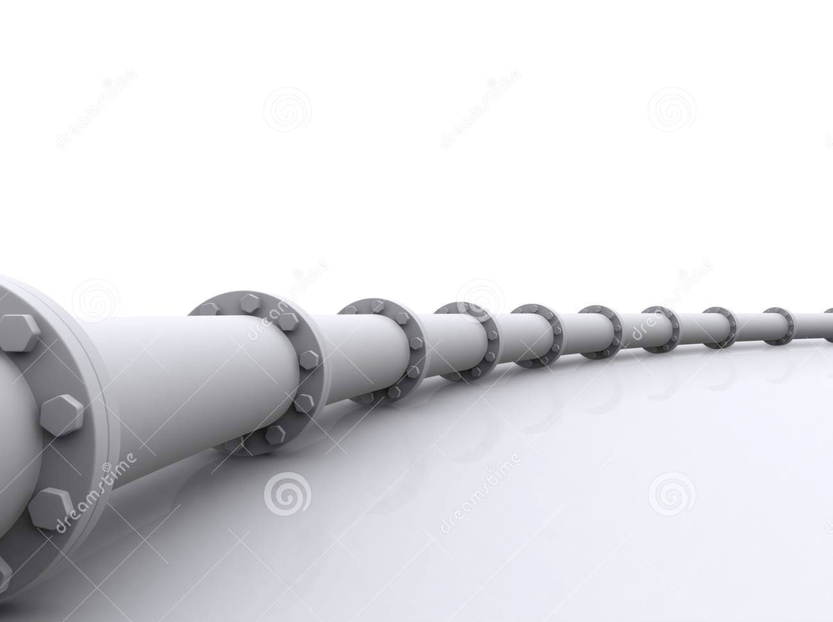
Ducto de Fiscalización
70 mil informes
5 millones de operaciones
Incongruencia
contable
Discrepancia contable
Signos
externos
BAJO
Calificación OK
MEDIO
Pruebas de cumplimiento
ALTO
Pruebas sustantivas (investigación)
Productos de programación
Notes:
El ducto de fiscalización revisa cada una de las operaciones que posteriormente (ante un corte convencional en el tiempo) y de acuerdo con la ley, cinco días después de cada treinta días, para el caso de las campañas, conforma el informe respectivo. Realiza una calificación del riesgo y emite las cédulas con las observaciones que el auditor debe investigar (en campo) para establecer si el antecedente se confirma o desvirtúa.
Es necesario repensar la forma en hacer la revisión de informes y sus operaciones. Ante ello, se propone implementar un procedimiento para la programación de la fiscalización nacional. El objetivo es que, una vez que se cuenta con la entrada de datos (contabilidad y carga de hallazgos por parte de los auditores) y el cruce de información con fuentes internas y externas (modelo de riesgo) se emitan “productos de fiscalización”, que son las cédulas con las inconsistencias determinadas por los cruces, para que los auditores desahoguen el antecedente y en su caso, determinen su procedencia.

Slide 10



Modelo Conceptual
Reportes Contables
Estados Financieros
Libro Mayor
Pólizas
Registra Operaciones
Consulta
Aprueba
presenta Informes a la Autoridad
Aclaraciones y Ajustes
MODULO DE CONTABILIDAD
Terceros Informantes
MODULO DE FISCALIZACION
Administra
Verifica
Cruza
Comprueba
Informa
Ajusta
MÓDULO DE TRANSPARENCIA
Informes y Estadísticas
Estadísticas
Cifras de Control
Matriz de Riesgo
Principales características de operación.
Acceso vía Internet
Almacenamiento en la nube
Alta disponibilidad
Autenticación de usuarios
Canales de comunicación seguros
Bitácora de registro de Operaciones
Consulta
Notes:
Este modelo conceptual de fiscalización busca atender escrupulosamente los retos que implica la obligación de desarrollar instrumentos en línea en materia de contabilidad. Asimismo, busca incorporar herramientas que fortalezcan y faciliten la revisión de un volumen considerablemente mayor de informes y operaciones y, que, al mismo tiempo, contribuyan al cumplimiento de las nuevas obligaciones en materia de transparencia.
El flujo de trabajo para el mapeo de funcionalidades del SIF es el siguiente:
Registro de operaciones (cuentas)
Emisión de informes (rendición de cuentas)
Programación inteligentes (modelo de riesgos para su calificación)
Gestión operativa (trabajo de campo de los auditores para determinar si el antecedente de programación se confirma o se desvirtúa)
Transparencia (l garantizar la máxima publicidad de las operaciones registradas por los partidos políticos)

Slide 11
Artículo 80, LGPP
Temporalidad de los informes
Informes de Precampaña
15
7
10
6
9
47
días
Una vez entregados los informes la UTF tendrá quince días para su revisión.
UTF informará a los partidos los errores u omisiones y los prevendrá para que en siete días presente las aclaraciones.
UTF contará con diez días para emitir el dictamen consolidado y el proyecto de resolución.
La Comisión de Fiscalización contará con seis días para aprobar los proyectos emitidos por la UTF.
Comisión de Fiscalización presentará en un plazo de 72 horas el proyecto ante el Consejo General, el cual contará con un plazo de 6 días, para su discusión y aprobación.
Informes de Campaña
10
5
10
6
6
37
días
Una vez entregados los informes de gastos de precampaña, la UTF contará con diez días para revisar la documentación presentada
UTF informará a los partidos la existencia de errores u omisiones y los prevendrá para que en cinco días presente las aclaraciones.
UTF contará con diez días para emitir el dictamen consolidado y el proyecto de resolución.
La Comisión de Fiscalización contará con seis días para aprobar los proyectos emitidos por la UTF.
Una vez aprobado la Comisión de Fiscalización someterá a consideración del Consejo General los proyectos para que éstos sean votados en un término improrrogable de seis días.
Notes:
Además, de los temas de los que ya hemos hablado, hay otro cambio sustancial: se redujeron los tiempos de los procesos de la entrega, recepción y revisión de los informes de los recursos, tanto para los partidos políticos y candidatos como para la autoridad fiscalizadora, de acuerdo a lo siguiente:
Debemos considerar que, si bien el volumen potencial de informes a revisar no se expande, la carga de trabajo se concentra ahora en una única instancia: el Instituto Nacional Electoral. Y en un tiempo mucho menor al que preveía el Código Federal de Instituciones y Procedimientos Electorales.
Inicié esta plática hablando de las diferencias que encuentro entre las reformas electorales previas y la del presente año. La primera que mencioné fue la profundidad de la reforma. La segunda, amigos míos, es el tiempo. Y en este punto no me refiero sólo al tiempo que tienen los partidos políticos para el registro, presentación, revisión de los informes; discusión y aprobación del Consejo General del Dictamen y resolución… No. Me refiero al tiempo relativo a la implementación de la reforma, de la nueva institución, del sistema de contabilidad, de capacitación del personal electoral y de los partidos políticos.
Desde la publicación de la legislación secundaria electoral hasta el inicio del Proceso Electoral Federal 2014-2015 existe un plazo de unos cuatro meses aproximadamente. Al día de hoy nos encontramos a menos de dos meses de la fecha de inicio…

Slide 12
¡Muchas gracias!
Notes:
Concluyo con una breve reflexión. Dentro del nuevo sistema electoral, la implementación y puesta en marcha del modelo de fiscalización creado por los legisladores es un verdadero reto para el Instituto Nacional Electoral: el tiempo para ello es escaso –un par de meses— mientras que las labores, acciones y obligaciones que le corresponden son muchas. No obstante, nuestro nuevo Instituto Nacional Electoral está conformado en gran parte por el experimentado y profesional personal que integró las filas del entonces IFE. Y eso, amigos, es la base para asegurar que el Procesos Electoral Federal que estamos prontos a iniciar, y la conducente fiscalización de los recursos de los partidos políticos, serán realizadas como desde los últimos 25 años se han realizado: de manera transparente y exitosa.
Muchas gracias.

